Slide 1
Challenge Mode NoGuide
V1.0
2019 4 19

Slide 2
버전 관리
버전 | 내용 | 날짜 | 작성자
V1.0 | 초안 작성 | 2019.4.19 | Chris

Slide 3
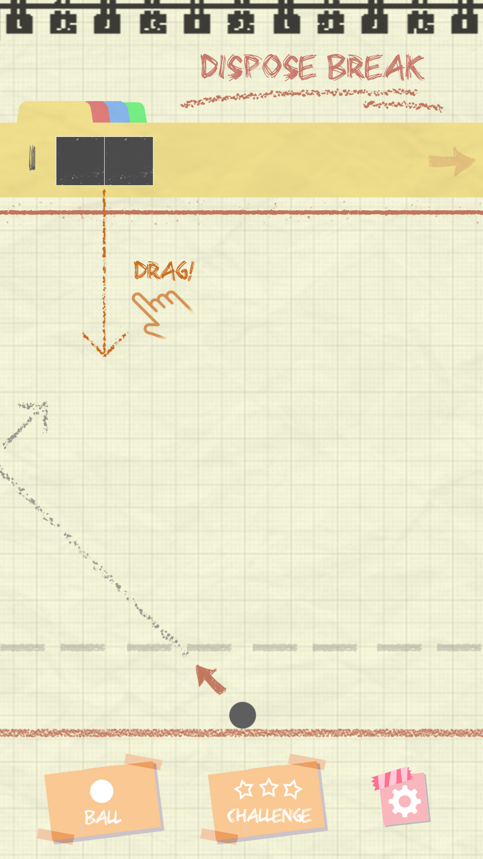
UI
해당 버튼을 터치하여 챌린지 선택 화면으로 이동.

Slide 4










NoGuide Challenge UI
해당 버튼을 터치하면 각각에 해당되는 챌린지 모드를 시작할 수 있다.
별 아이콘은 진행도를 표시.
별의 총 개수는 각 챌린지별로 총 몇 개의 단계가 존재하는지를 의미.
꽉 찬 별은 해결한 단계의 개수, 빈 별은 해결하지 못한 단계의 개수.
If someone conquers all of this, the next challenge will come.

Slide 5
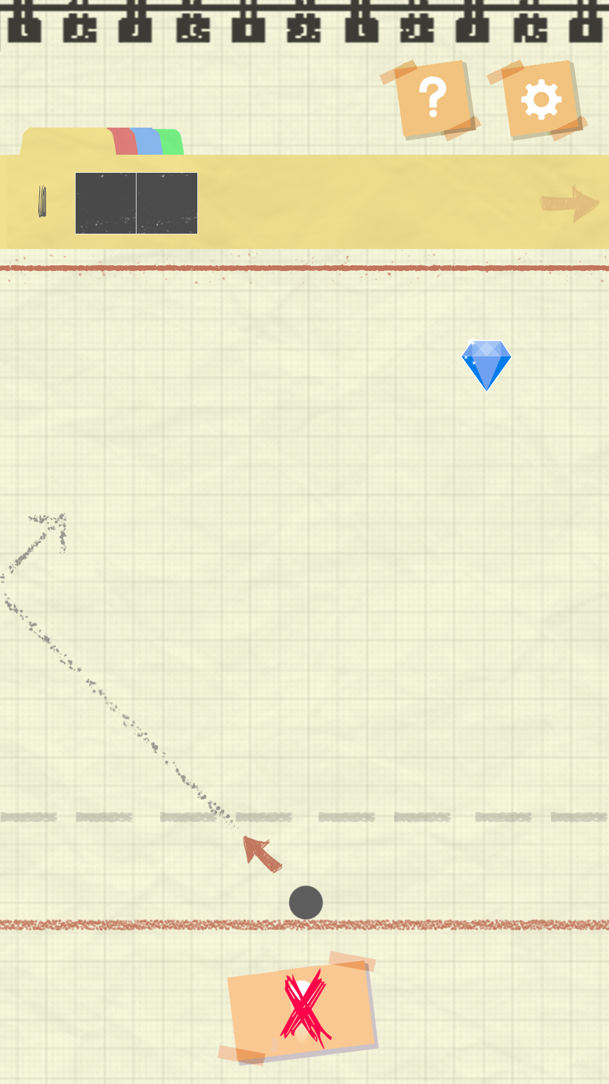
NoGuide Challenge UI
도움말 표시.
상단의 물음표 버튼을 터치하면 사라지고, 사라진 상태에서 다시 물음표 버튼을 터치하면 표시된다.
This is all the information we provide.
You'll have to make a lot of predictions.
Good luck.

Slide 6
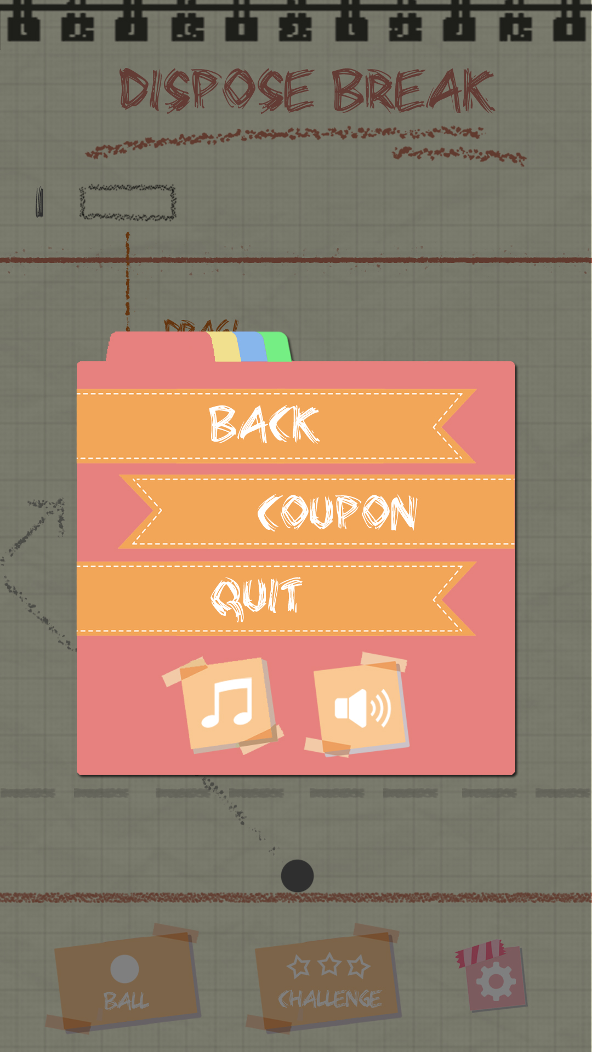
NoGuide Challenge UI
게임 진행 중 호출되는 옵션 팝업.
BACK : 진행 중인 게임으로 돌아가기
RESTART : 해당 단계 재시작하기.
QUIT : 챌린지 선택 화면으로 이동하기.
RESTART

Slide 7




NoGuide Challenge UI
From this, you can move in order.
Be careful.
Once placed, it cannot be reversed
단계 완료 팝업.
보상이 없을 때 상태.
NEXT : 다음 단계 진행
HOME : 챌린지 선택 화면으로 이동
This stage,
No have reward

Slide 8

NoGuide Challenge UI
From this, you can move in order.
Be careful.
Once placed, it cannot be reversed
단계 완료 팝업.
보상이 있을 때 상태
NEXT : 다음 단계 진행
HOME : 챌린지 선택 화면으로 이동
You got a new ball skins!

Slide 9
NoGuide Challenge UI
From this, you can move in order.
Be careful.
Once placed, it cannot be reversed
Congratulations!
단계 완료 팝업.
마지막 단계를 완료했을 때
HOME : 챌린지 선택 화면으로 이동
You've clear the stage !

Slide 10




NoGuide Challenge UI
From this, you can move in order.
Be careful.
Once placed, it cannot be reversed
단계 실패 팝업.
CONTINUE : 광고 보고 다시 하기
HOME : 챌린지 선택화면으로 돌아가기
REGAME : 다시하기 ( 문구 RESTART 로 수정 필요 )
Don’t give up! You can do it!
CONTINUE

